Slide 1
«Береги здоровье!»
внеклассное мероприятие

Slide 2
Расшифруйте фразу,
ставшую пословицей.
Читаем строчками снизу вверх
Подсказка

Slide 3
Хотите проверить свою эрудицию по теме «Здоровье»? Тогда отвечайте, ПРАВДА ЛИ…
«Правда ли?...»
Что при чистке зубов нужно не
менее трёх минут водить щёткой
по внешней и внутренней
поверхности зубов?
Что простуда возникает в результате
переохлаждения организма?
Что для детских зубов полезно
грызть морковку и сухарики?
Что курение более опасно для детей,
чем для взрослых?
Что болезнь зубов может привести к
заболеванию сердца, суставов, горла?
Что мыть руки нужно перед каждым
приёмом пищи?
Что длительные занятия на
компьютере полезны для здоровья?
Что ранец на спине носить полезнее
для позвоночника, чем портфель в
руке?
Что витамины из аптеки совершенно
безвредны и их можно есть в любых
количествах?
Что если зимой сразу нырнёшь в
ледяную прорубь, то станешь
закалённым?
МОЛОДЦЫ!
ДА
ДА
НЕТ
ДА
ДА
ДА
ДА
НЕТ
ДА
НЕТ

Slide 4
1
2
3
4
5
6
7
8
9
10
Бегу при помощи двух ног, Пока сидит на мне ездок. Мои рога в его руках, А быстрота в его ногах. Устойчив я лишь на бегу, Стоять секунды не могу. А если встану — упаду.
Убирает в доме сор,
Ловок он, придирчив, скор.
Вот походкою прошёл –
Лёгкой и упругой.
А хозяйка: «Хорошо!
Отправляйся в угол!»
Отгадайте 10 загадок, соберите друзей в поход.
На уроке мы писали,
Наши пальчики устали.
Ненадолго мы прервёмся,
Подзарядкою займёмся.
Здесь купаться и зимой
Сможем запросто с тобой.
Тренер плавать нас научит
И нырять (на всякий случай).
ВЕЛОСИПЕД
Утром я встаю с постели,
В руки я беру гантели.
Раз – два, три – четыре,
Руки выше, ноги шире.
Из железа тучка,
А у тучки – ручка.
Эта тучка по порядку
Обошла со мной всю грядку.
Штанга, конь, турник, канат,
Обруч, мячик, мягкий мат…
Непременно спортзал посетите!
Мой любимый урок назовите.
Нелегко иногда забираться туда,
Но легко и приятно прокатиться обратно.
Зелёный луг, сто скамеек вокруг.
От ворот до ворот ловко бегает народ.
Он в воротах стоит,
От мяча их сторожит.
ВЕНИК
СНЕЖНАЯ
ГОРКА
ФИЗКУЛЬТМИНУТКА
ВРАТАРЬ
ЛЕЙКА
ЗАРЯДКА
ФУТБОЛ
ФИЗКУЛЬТУРА
ПЛАВАТЕЛЬНЫЙ БАССЕЙН

Slide 5
ловкий
подтянутый
истощённый
Из данных слов и словосочетаний выбери те, которые относятся к характеристике здорового человека.
закалённый
бледный
энергичный
всегда в хорошем настроении
не курит
часто простужается
любит заниматься физкультурой
имеет хороший аппетит
капризен и плаксив
А знаете ли вы?

Slide 6
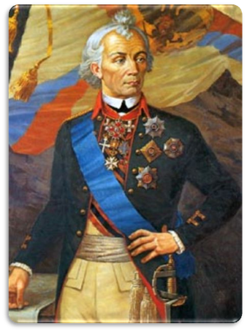
Великий русский полководец Александр Суворов родился худеньким, болезненным ребёнком. Врачи даже сомневались, выживет ли он. Но постоянно обливаясь холодной водой, ежедневно занимаясь физическими упражнениями, бегая босиком по снегу, этот человек достиг исключительных результатов. Даже в преклонном возрасте он был примером физического здоровья и выдержки.

Slide 7
Соблюдать режим питания.
Съедать побольше овощей и фруктов
и поменьше сладкого, жирного и
солёного.
3. В состав нашей пищи обязательно
должны входить: вода, белки, жиры,
сахар или углеводы, а также различные минеральные соли и витамины.
Ребята, какие правила здорового питания вам известны?

Slide 8
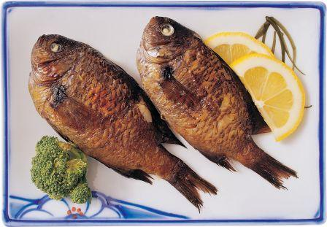
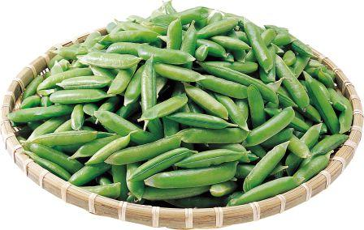
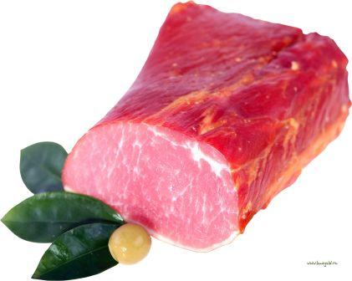
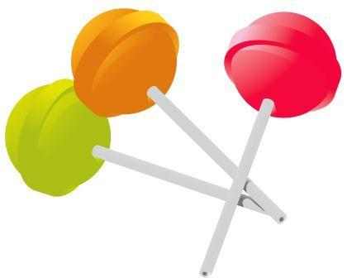
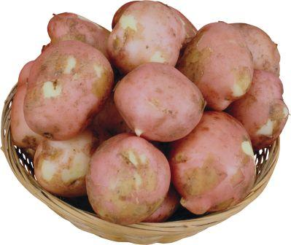
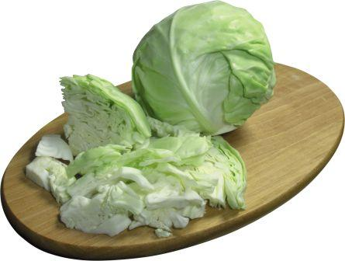
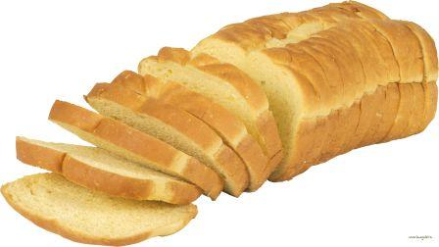
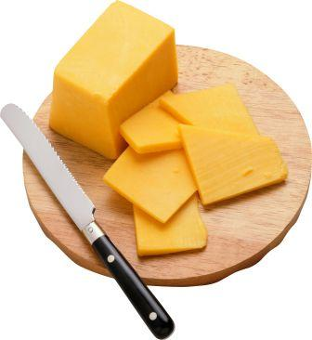
Если ты правильно решишь примеры, записанные под каждым рисунком, то три варианта ответов подскажут тебе, какие продукты в какую группу нужно отнести.
Попробуй разделить продукты на три группы по содержанию в них белков, жиров, углеводов. При этом надо подразумевать, что данное вещество в названном продукте является ведущим.
12 - 7 = 5
21 : 7 = 3
15 : 5 = 3
11 - 8 = 3
1 х 3 = 3
7 х 1 = 7
42 : 6 = 7
0 + 5 = 5
14 - 7 = 7
Правильный
ответ
56 : 8 = 7
15 - 12 = 3

Slide 9
БЕЛКИ
УГЛЕВОДЫ
ЖИРЫ

Slide 10
Подсказка
Подсказка
Ч
О
А
З
О
Читаем столбцами, деля на слова.
Читаем строчками, деля на слова.
Расшифруйте пословицы, объясните их смысл.
И
Т
Л
Д
В
С
А
О
О
Ь
Т
З
Г
Р
Я
Подсказка
Читаем слова по слогам, начиная с выделенного.

Slide 11
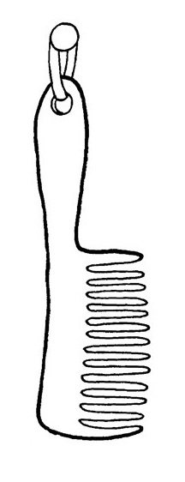
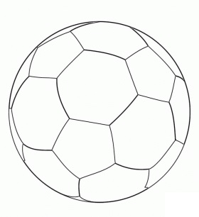
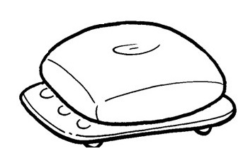
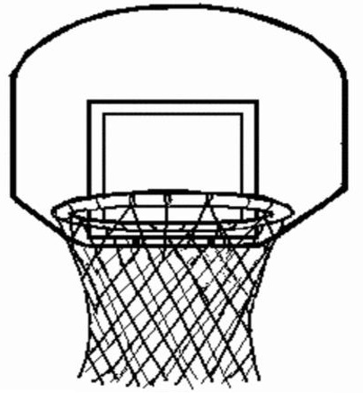
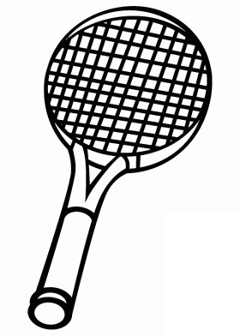
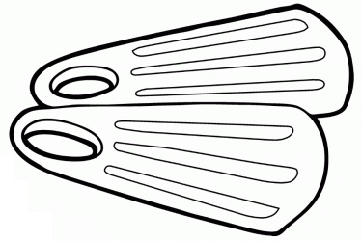
Найди все предметы на рисунке.
Правильный
ответ

Slide 13
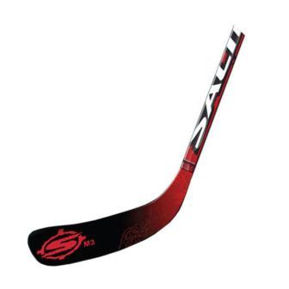
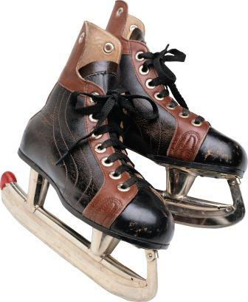
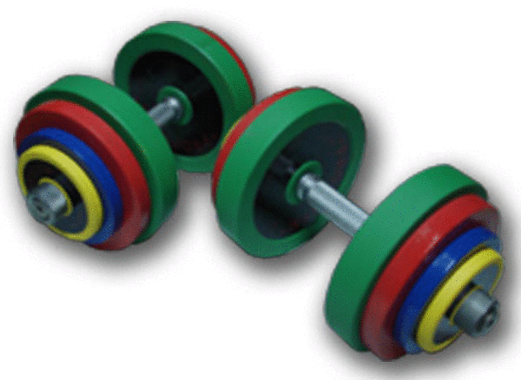
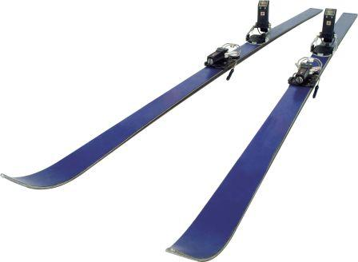
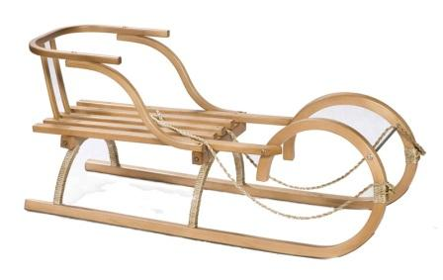
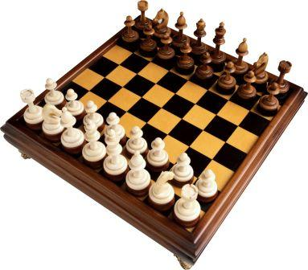
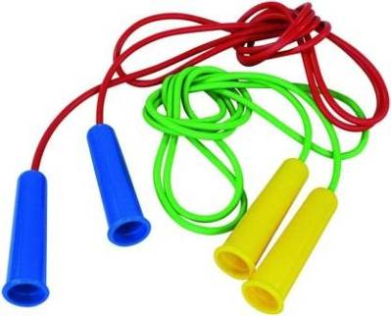
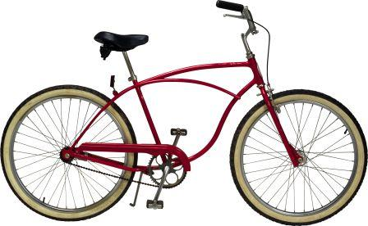
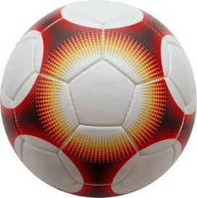
ГАНТЕЛИ
Из «рассыпанных» букв соберите слова на тему «спортивный снаряд»?
КЛЮШКА
САНКИ
МЯЧ
ВЕЛОСИПЕД
ЛЫЖИ
КОНЬКИ
СКАКАЛКА
ШАХМАТЫ

Slide 14
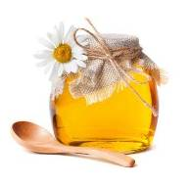
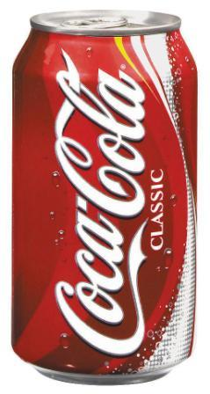
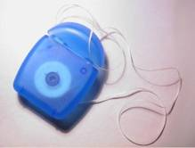
Рассмотри рисунки и отметьте, что полезно для зубов?
Мёд полезен для всего организма,
и для зубов тоже. В нём содержится
очень много витаминов, микроэлементов
и биологически активных веществ. Они
помогают укреплять не только сами
зубы, но и окружающие их ткани. Кроме
того, натуральный мёд сам по себе
обладает сильным антибактериальным
действием.
Продукты с высоким содержанием
сахара, особенно вредны карамель,
ириски и леденцы. Дело все в том, что
находящиеся в нашей слюне бактерии,
потребляя сахар, который остался после
приема пищи на зубах, выделяют
разрушающие зубную эмаль
органические кислоты.
Кто регулярно употребляют молоко и
молочные продукты, в два раза реже
страдают от болезней десен и зубов.
В молоке содержится огромной комплекс
витаминов, которые защищают зубную
эмаль и способствуют укреплению зубов.
Кола или любая другая содовая сладкая
вода может губительно сказаться на
здоровье зубов. По словам исследовате-
лей, фосфорная и лимонная кислота
воздействуют на зубы очень быстро, что
приводит к их разрушению.
Флоссы (зубные нити) предназначены
для тщательного удаления зубного налёта
и остатков пищи из труднодоступных
для щётки межзубных промежутков.

Slide 15
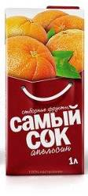
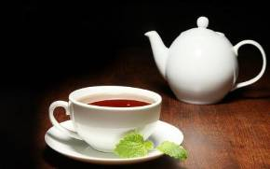
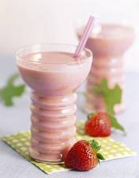
Какие напитки лучше всего утолят жажду в жаркий летний день?

Slide 16
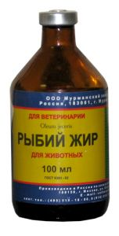
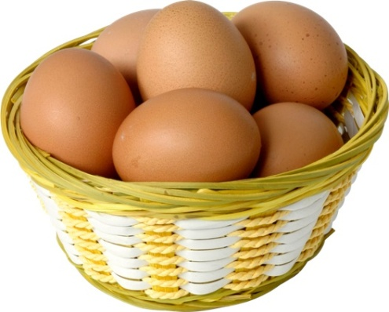
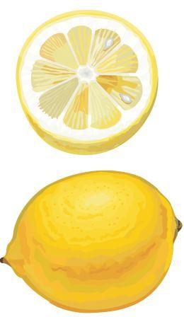
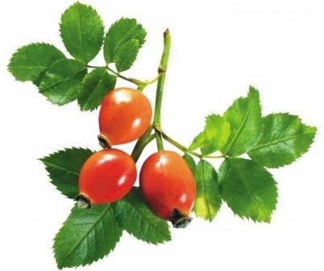
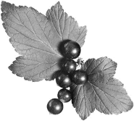
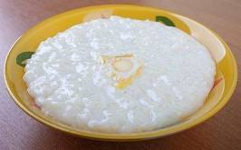
В каких продуктах, нарисованных ниже, содержится витамин С, повышающий иммунитет человека?
А знаете ли вы?

Slide 17
Витамин С повышает устойчивость
организма к внешним воздействиям и
инфекциям. Витамин С должен поступать
ежедневно, его запасы в организме малы, а
расход для жизнедеятельности беспрерывен.
Максимальное количество витамина С
содержится в шиповнике, сладком перце,
черной смородине, петрушке, капусте,
щавеле, цитрусовых, рябине.
Недостаток витамина С приводит к
снижению сопротивляемости различным
инфекциям, а его отсутствие — к развитию
цинги.

Slide 18
«Продолжите, пожалуйста,
фразу...»
Сегодня я узнал…
Сегодня я понял…

Slide 19
Ссылки на графические источники информации
3 слайд
http://forumsmile.ru/u/6/7/1/671a576e3adb2312f86b175577dcc339.gif смайлик 1
http://forumsmile.ru/u/e/8/a/e8a5149db667587b5f15f29f2cecc9f8.gif смайлик 2
4 слайд
http://savepic.org/4031751m.png
http://savepic.org/4035847m.png
http://savepic.org/4027655m.png
http://savepic.org/4006151m.png
http://savepic.org/3998983m.png
http://savepic.org/4005127m.png
http://savepic.org/4062470m.png
6 слайд
http://www.st-tatiana.ru/data/2011/11/26/1233266596/1suvorov1.jpg суворов
8 - 9 слайд
http://s12.radikal.ru/i185/1107/c8/92b107e780f6.png рыба
http://s40.radikal.ru/i090/1110/ff/354469c18fc1.png мясо
http://s55.radikal.ru/i147/0901/28/b91301fcb6d7.png сыр
http://i038.radikal.ru/1205/5b/b8694bc5ed74.png горох
http://lenagold.narod.ru/fon/clipart/j/jajt/jajtsa155.png яйца
http://s018.radikal.ru/i523/1205/b2/c8018dcb0ce9.png масло
http://www.nmgk.ru/files/Sliv_dom_big.png маргарин
http://img-fotki.yandex.ru/get/9219/981986.3f/0_86aa2_d34f6a6c_orig хлеб
http://i039.radikal.ru/0811/9f/3d833e449e23.png капуста
http://i038.radikal.ru/0803/24/f17d332e6666.png конфеты
http://s48.radikal.ru/i120/1010/91/d62980d7f797.png картофель

Slide 20
11 - 12слайд
http://detochki.su/malishi/30035_550_799.jpg мыло
http://detochki.su/malishi/30038_550_799.jpg полотенце расчёска
https://encrypted-tbn3.gstatic.com/images?q=tbn:ANd9GcRUfsUlImOZQ4NocFdHKiTzbQvjwnQzxOpws0lS2cCGMy5KlSc8 теннисная ракетка
http://img.раскраскараскраски.com/%D0%91%D0%BE%D1%83%D0%BB%D0%B8%D0%BD%D0%B3-%D0%BA%D0%B5%D0%B3%D0%BB%D0%B8_519c6cbb8ca17-p.gif кегли
http://img.раскраскараскраски.com/%D0%A4%D1%83%D1%82%D0%B1%D0%BE%D0%BB%D1%8C%D0%BD%D1%8B%D0%B9-%D0%BC%D1%8F%D1%87_4dc185940ffaf-p.gif мяч
http://www.solkids.ru/images/stories/raskraski4/sport-basketball-korzina.jpg баскетбольная корзина
http://img.раскраскараскраски.com/%D0%9E%D1%81%D0%BD%D0%BE%D0%B2%D0%BD%D0%BE%D0%B5-%D0%BE%D0%B1%D0%BE%D1%80%D1%83%D0%B4%D0%BE%D0%B2%D0%B0%D0%BD%D0%B8%D0%B5-%D0%B4%D0%BB%D1%8F_4c3c3470f3dcf-p.gif воланчик
http://img.раскраскараскраски.com/%D0%94%D0%B0%D0%B9%D0%B2%D0%B8%D0%BD%D0%B3-%D0%BB%D0%B0%D1%81%D1%82%D1%8B_50f520a496eaa-p.gif ласты
http://img.раскраскараскраски.com/%D0%94%D0%B0%D0%B9%D0%B2%D0%B8%D0%BD%D0%B3-%D0%BC%D0%B0%D1%81%D0%BA%D0%B8_50f51e629d6a0-p.gif очки
13 слайд
http://lenagold.narod.ru/fon/clipart/l/liga/sport20.png лыжи
http://s56.radikal.ru/i152/1103/3a/4cb1e24de502.png коньки
http://i036.radikal.ru/1103/58/7f82295acd62.png шахматы
http://img-fotki.yandex.ru/get/9230/981986.4a/0_87ef8_1fd7e845_orig мяч
http://www.elitgamak.ru/img/sanki-morozko-so.jpg санки
http://www.atlant-sport.ru/uploads/main_product_132024035173027800.jpg клюшка
http://i044.radikal.ru/0811/b6/1c3bab397ffc.png велосипед
http://kst-sport.ru/d/73734/d/iout.gif гантели
http://img0.liveinternet.ru/images/attach/c/1//57/706/57706640_skakalka.jpg скакалка

Slide 21
14 слайд
http://i072.radikal.ru/0809/7b/ac1a1fa3ff5c.png тортик
http://magia-stroinosti.ru/wp-content/uploads/2012/07/112.jpg кола
http://www.onovamnadom.ru/dbpics/12342.JPG?PHPSESSID=vs36mn5je4ejukuju1v3kjuce1 молоко
http://cutlife.ru/wp-content/uploads/2010/11/kak-vybrat-zubnuyu-shhetku.jpg зубная щётка
http://www.fotokanal.com/images/90/honey-with-spoon.jpg мёд
http://s49.radikal.ru/i125/0809/6b/b4bf5e2fe454.png леденец
http://www.rusdental.ru/wp-content/uploads/2012/08/floss.jpg зубная нить
15 слайд
http://magia-stroinosti.ru/wp-content/uploads/2012/07/112.jpg кола
http://good.kz/files/Packs_big/Samiy_sok2.jpg сок
http://www.tema.ru/jjj/bon-minerale.jpg вода
http://s2.goodfon.ru/image/403583-4970x3470.jpg чайник
http://www.healthyeating.org/RecipeImages/8b55245f-fa69-46f9-8e65-d78c074b78df.jpg коктейль
16 слайд
http://img-fotki.yandex.ru/get/9219/981986.3f/0_86aa2_d34f6a6c_orig хлеб
http://www.sportoboz.ru/uploads/posts/2011-10/1318694936_3.jpg тарелка каши
https://encrypted-tbn1.gstatic.com/images?q=tbn:ANd9GcT4-PXD6WrrB5SK9zb3wnR3Fve5vI487iYHXM6FGdthpFF10wKnaw кефир
http://img-fotki.yandex.ru/get/9116/981986.45/0_877dd_e7307b21_orig лимоны
http://aquatic-world.ru/published/publicdata/U7691AQUA/attachments/SC/products_pictures/Rybii_zhir.jpg рыбий жир
http://i022.radikal.ru/0804/30/960294df14c2.png смородина
http://www.snt-np.ru/Jagoda/0000000_1206872135_028_202.jpg шиповник
http://s61.radikal.ru/i173/0810/f1/366e57468862.png яйца

Slide 22
Источники информации
Л.В. Мишенкова «36 занятий для будущих отличников 3 класс». РПС Рабочая
тетрадь
Л.В. Мишенкова «36 занятий для будущих отличников 3 класс». РПС Методическое
пособие
Технологический приём «Анимированная сорбонка»
Олимпиадные задания центра СНЕЙЛ по ОБЖ (2012)
Физкультминутка

